Slide 1
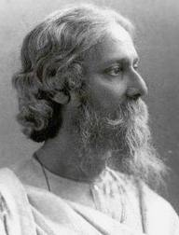
“Se mi dici una cosa, posso dimenticarla.
Se me la mostri, può darsi che me la ricordi. Ma se mi coinvolgi, non la dimenticherò più Rabindranath Tagore
“La geometria può essere significativa
solo se esprime le sue relazioni con lo spazio dell’esperienza…. essa è una delle migliori opportunita matematizare la realtà.
Hans Freudental

Slide 2
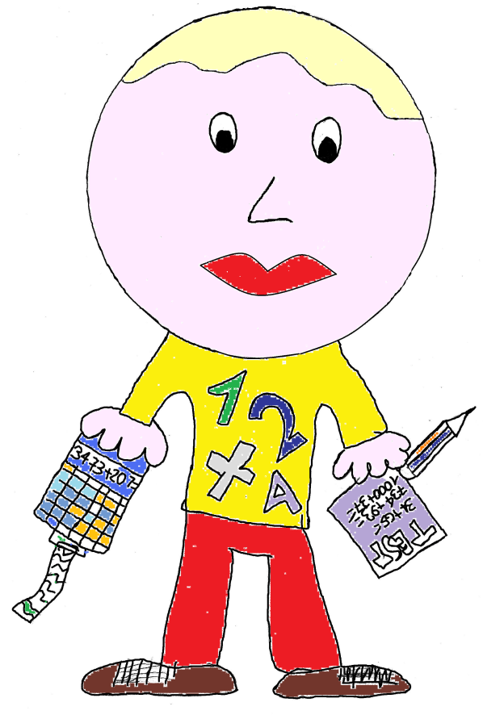
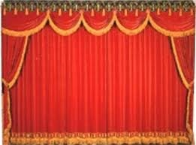
il Teatro
La MATEMATICA
incontra

Slide 3
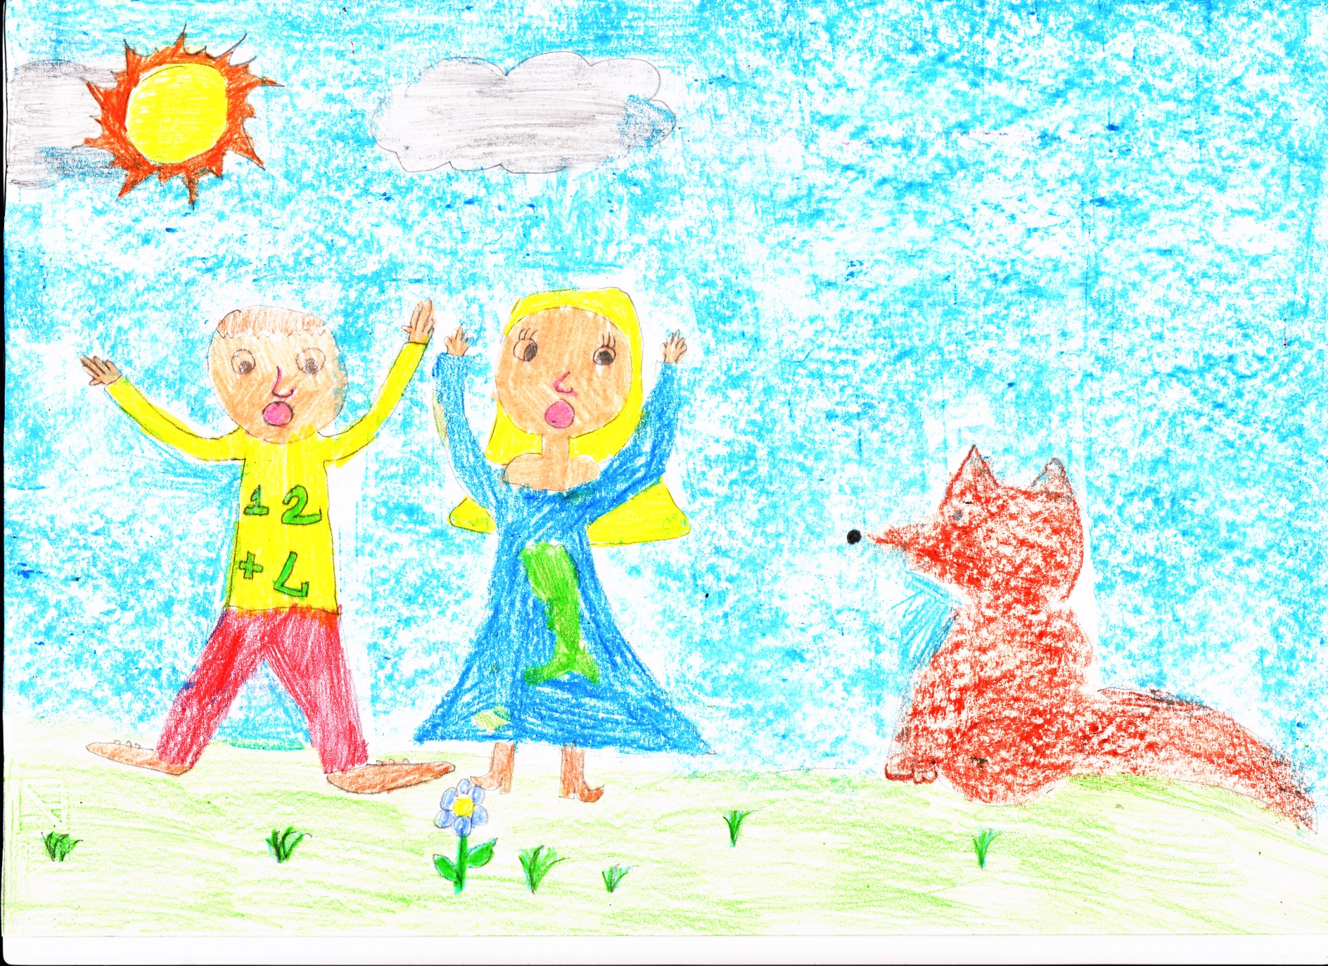

Slide 4
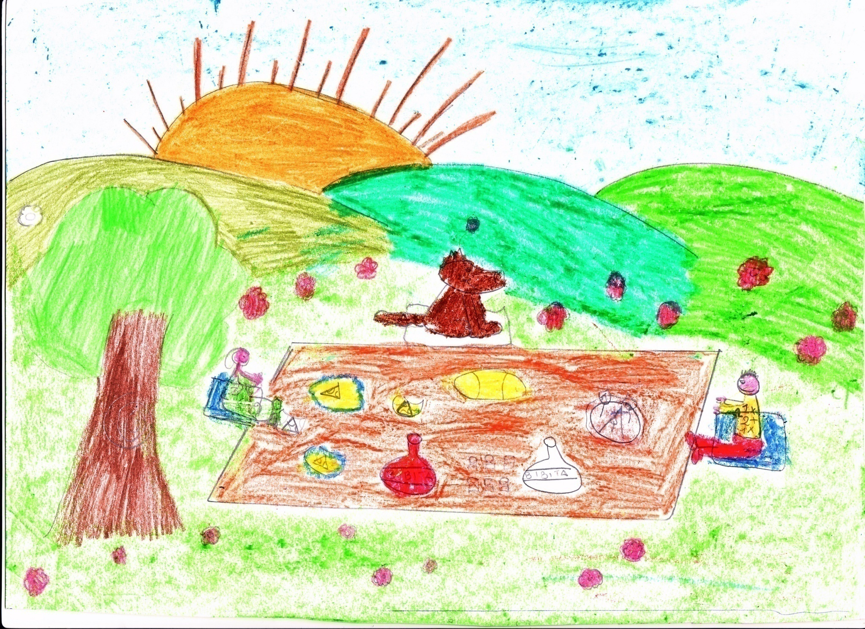

Slide 5
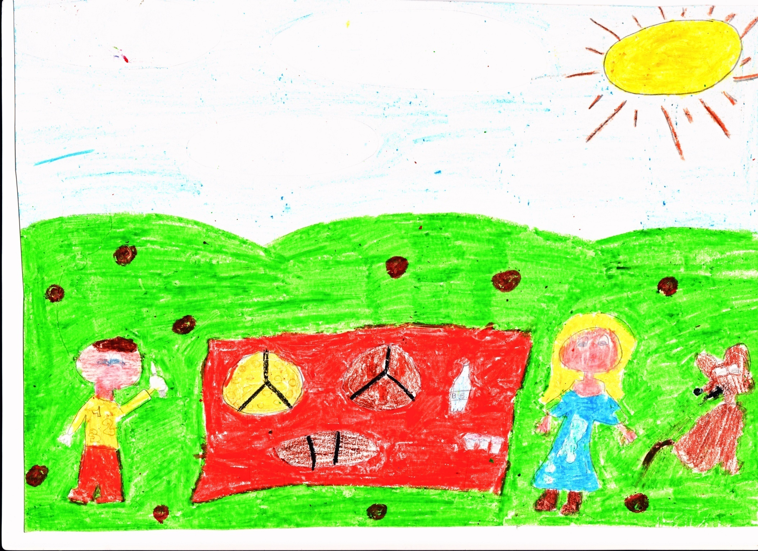

Slide 6
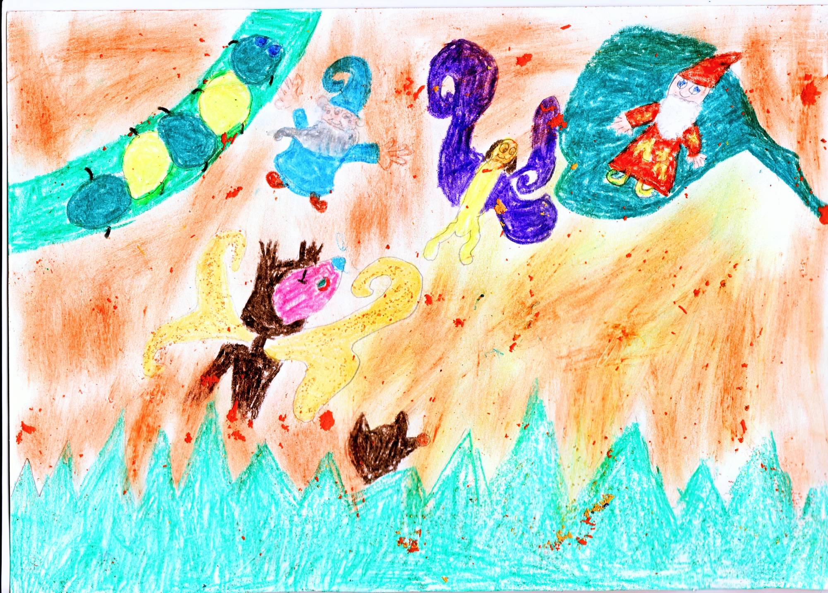

Slide 7
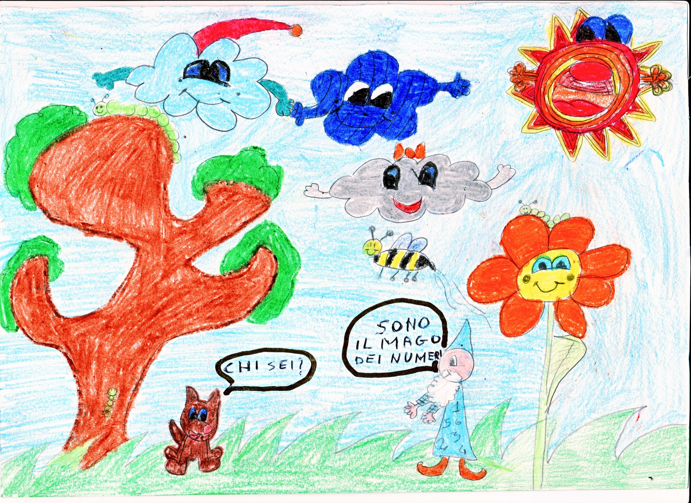

Slide 8
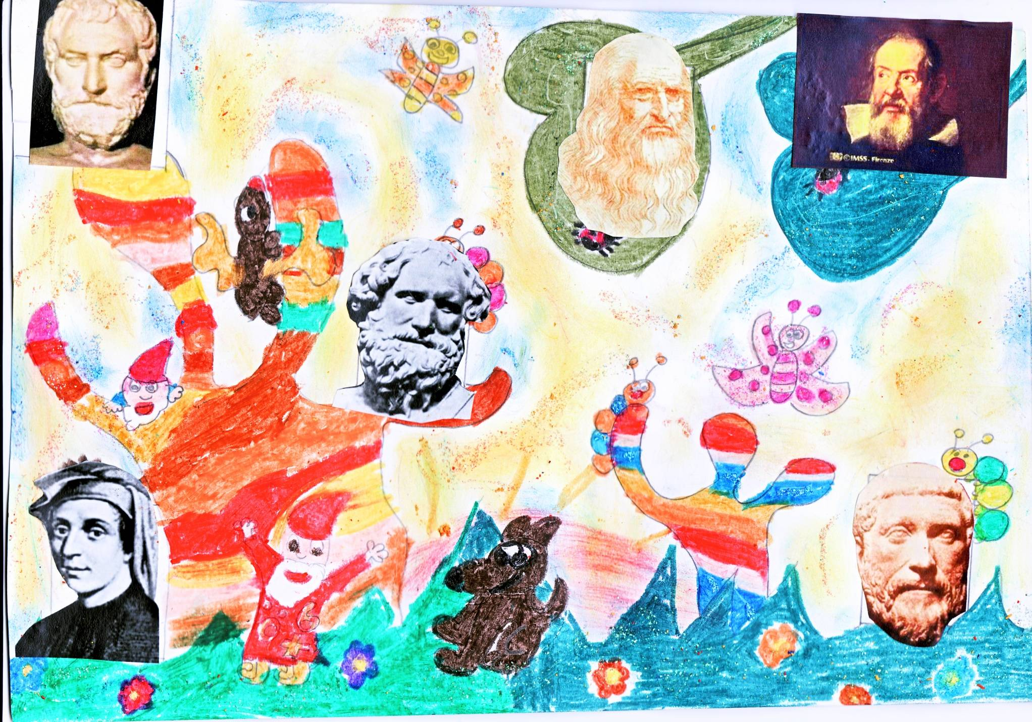

Slide 9
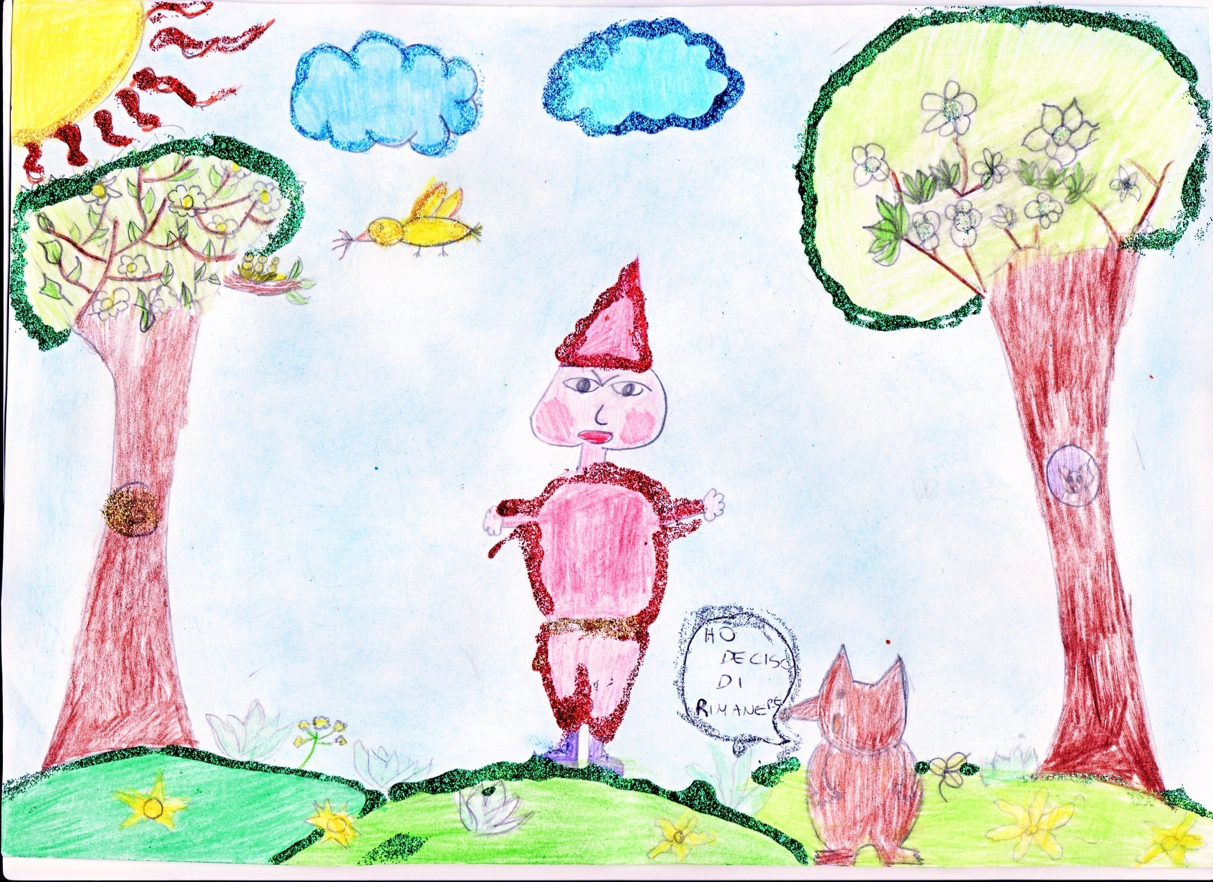

Slide 10
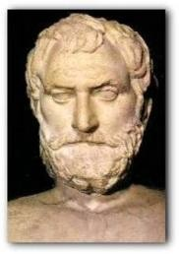
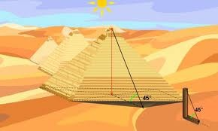

Slide 11
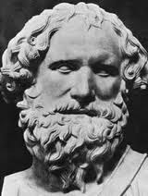
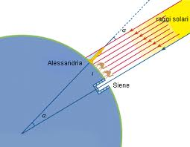

Slide 12
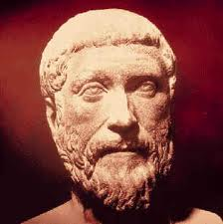
TRIANGOLO RETTANGOLO

Slide 13
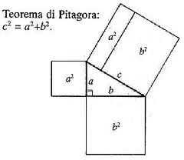

Slide 14
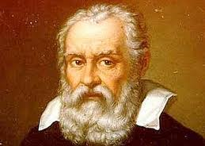
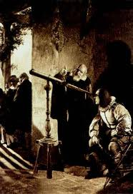
“Il sapere è scritto nel grande libro della natura,
che ci sta continuamente aperto davanti.
Ma non si può leggerlo se prima non si impara
la lingua in cui è scritto,
e questa lingua è la matematica.”
Galileo Galilei

Slide 15
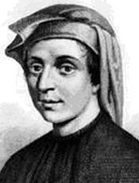
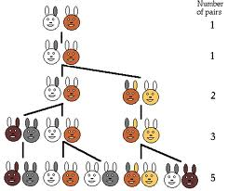

Slide 16
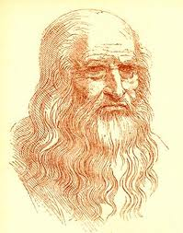
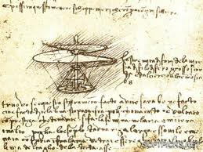

Slide 17
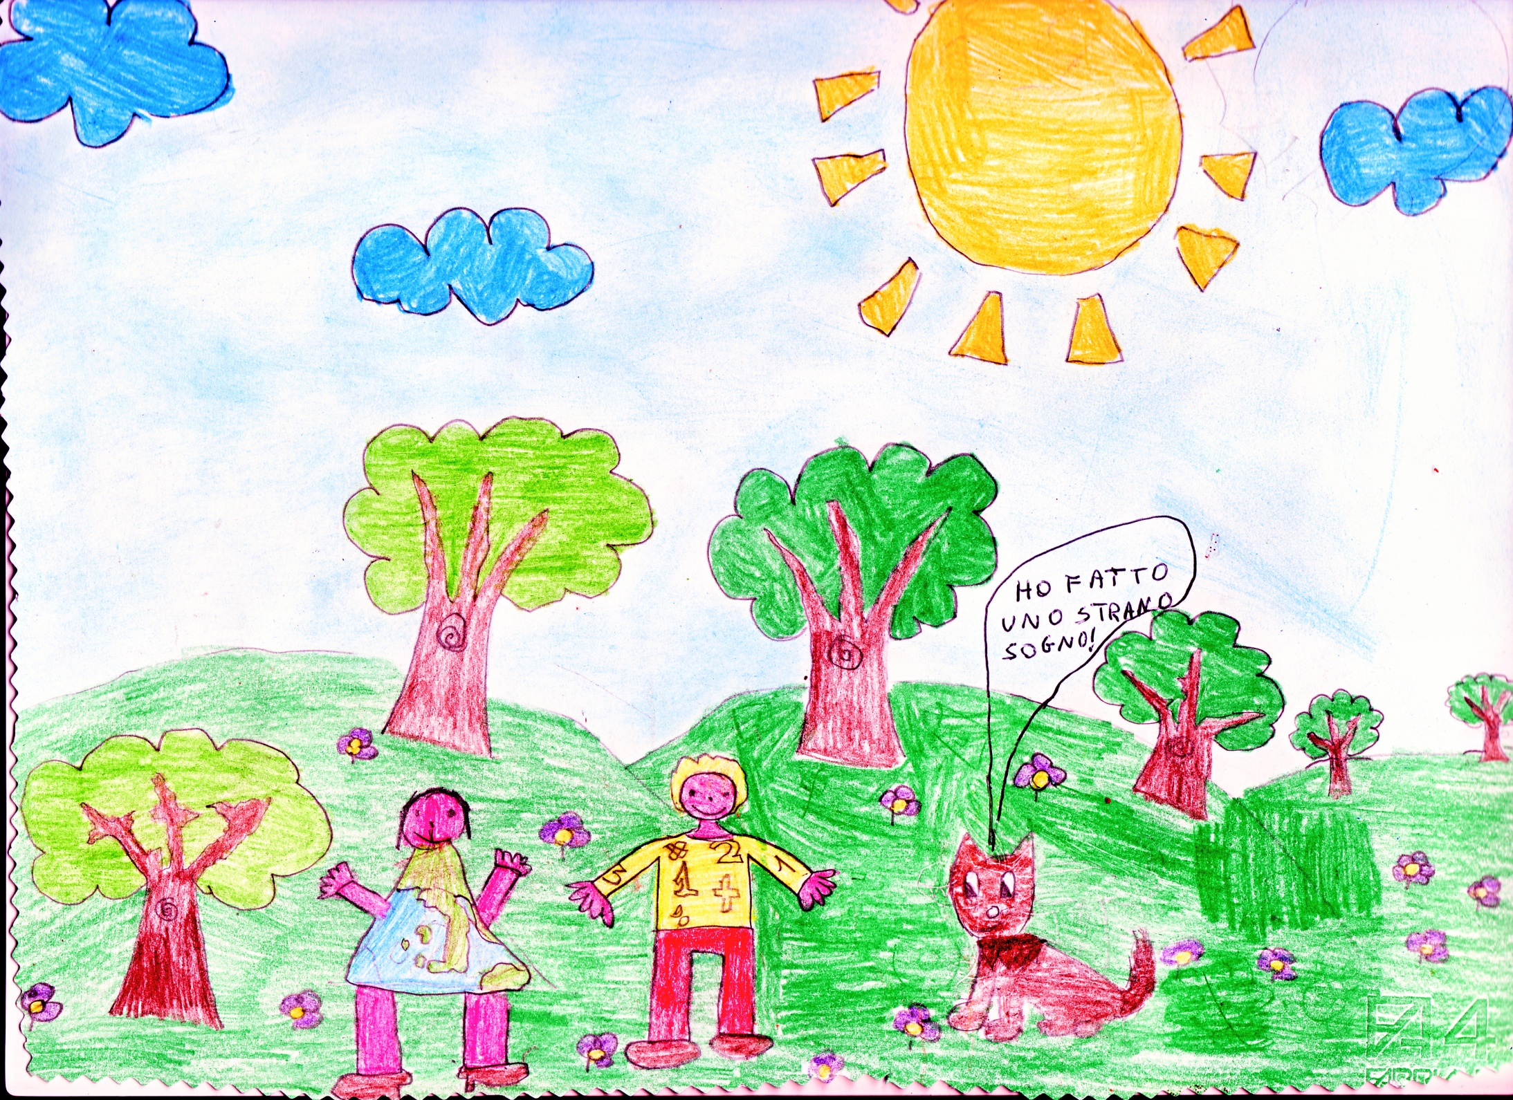

Slide 18
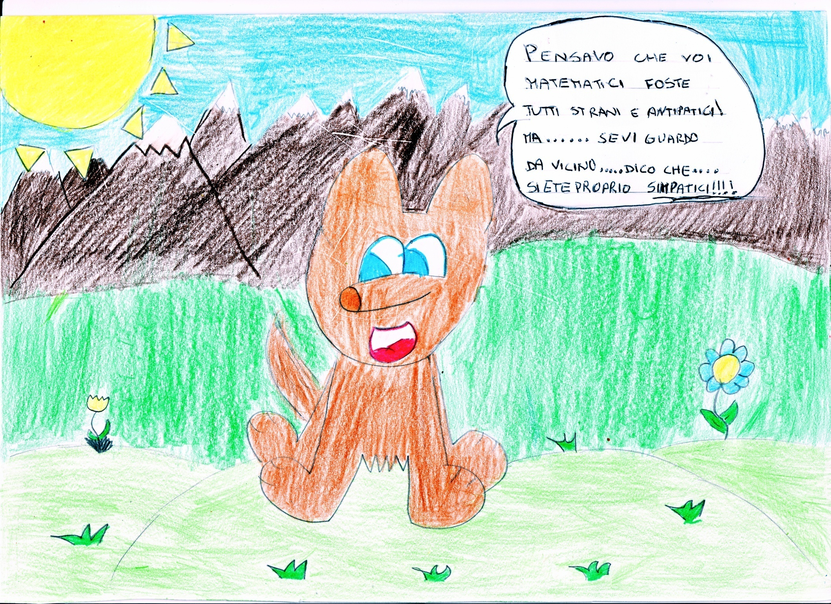

Slide 19
Personaggi e interpreti (in ordine di apparizione):
Chicco, Matteo D., Federico O., Fabio, Orlando, Giada, Chiara, Alexz, Martina, Matteo S., Matteo M., Valentina, Giulia D., Cristian, Daphne, Federica, Alessandro, Kerly, Ashley, Giulia C.,Sofia.

Slide 20
Realizzazione disegni e slide: tutti i bambini della classe.
Testo e regia: Rosalia.

Slide 21
Grazie ai genitori e ai nonni che hanno collaborato attivamente alla realizzazione del progetto.

